Slide 1
Academia BA Emprende
Formación: Inteligencia Artificial Docente: Mg. Ing. Layla Scheli

Slide 2
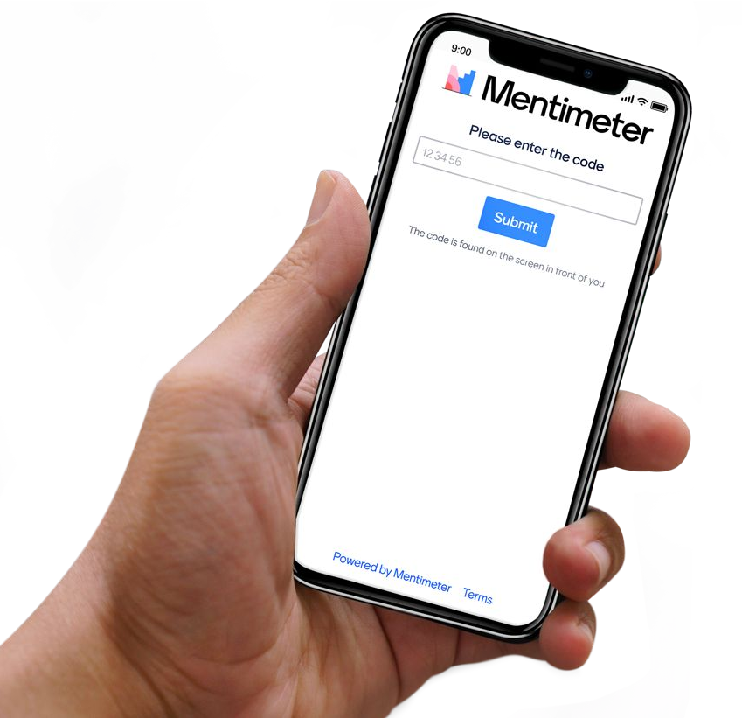
¿Qué es para vos el Machine Learning?
Ingresar a menti.com
Colocar el código XXXXX
Ingresa una descripción por campo con tus palabras.
2
Cu₉rso de Transformación Digital

Slide 3
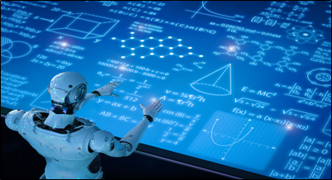
ML y Tipos de aprendizajes
“El aprendizaje automático, aprendizaje automatizado o aprendizaje de máquinas, pertenece al subcampo de las ciencias de la computación y de la inteligencia artificial, cuyo objetivo es desarrollar técnicas que permitan que las computadoras “aprendan.”

Slide 4
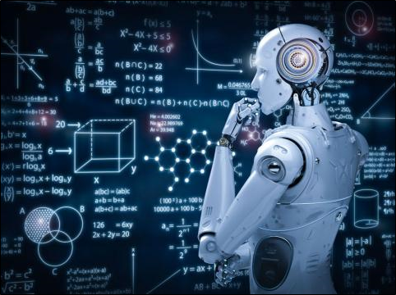
ML y Tipos de aprendizajes
Tipos de Aprendizaje del Machine Learning:
Aprendizaje supervisado (Clasificación y Regresión)
Aprendizaje no supervisado.
Aprendizaje por refuerzo.

Slide 5
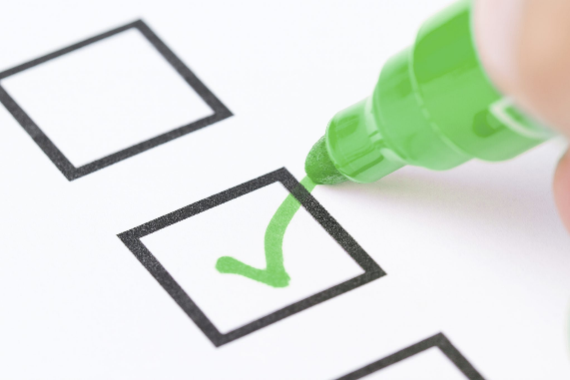
Ventajas del Machine Learning
Mayor conocimiento de las necesidades, gustos y hábitos de compra de los clientes.
Innovación en productos y soluciones tecnológicas.
Optimización de la producción y de la productividad.
Capacidad de realizar acciones preventivas y correctivas.
Predicción de tendencias y necesidades.

Slide 6
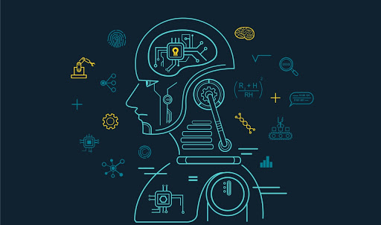
Ejemplos de Algoritmos de Implementación
Algoritmos de Aprendizaje Supervisado:
Árboles de decisión.
Problemas de clasificación.
Regresión por mínimos cuadrados.
Regresión logística.
Algoritmos de Aprendizaje No Supervisado:
Clustering.
Detección de Anomalías.
Reducción de la Dimensionalidad.

Slide 7
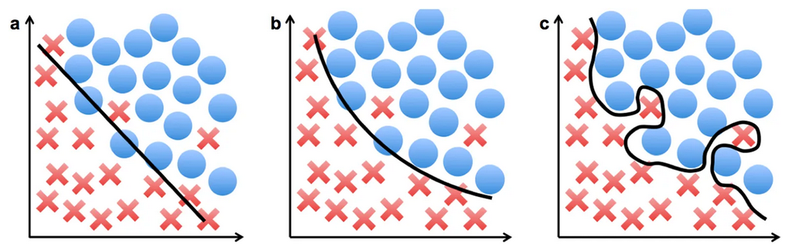
Overfitting y Underfitting
¿Qué modelo parece ser el mejor?

Slide 8
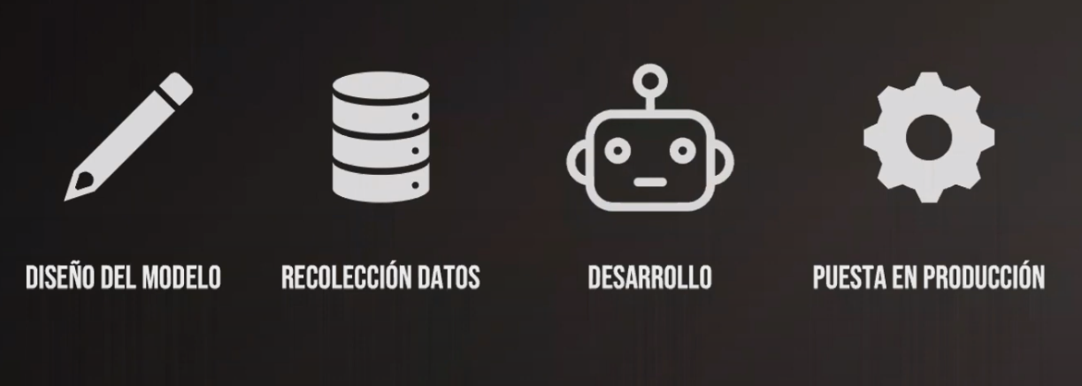
Fases del Proyecto de Machine Learning
Métricas en ML:
https://www.iartificial.net/precision-recall-f1-accuracy-en-clasificacion/
https://docs.aws.amazon.com/es_es/machine-learning/latest/dg/regression.html#:~:text=Para%20las%20tareas%20de%20regresi%C3%B3n,num%C3%A9rica%20real%20(dato%20real).

Slide 9
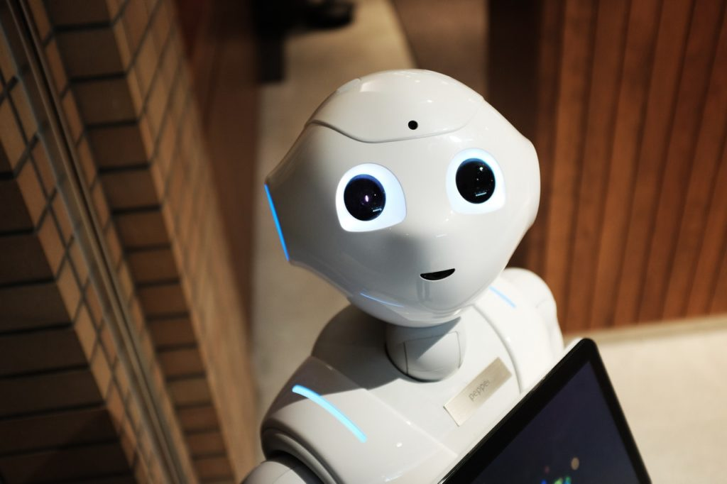
Usos prácticos del ML
Seguridad informática.
Reconocimiento de imágenes o patrones.
Segmentación de clientes.
Conducción autónoma.
Optimización de precios.
Scoring crediticio.
Motores de recomendación.
Predicción de abandono del carrito de compra.

Slide 10




Casos de éxito

Slide 11

Muchas Gracias!
Contacto: layla.scheli@gmail.com
Linkedin:www.linkedin.com/in/laylascheli

